Slide 1
上海市2024年度科技创新行动计划·6G前沿技术领域项目
6G无线信息中心网络
赋能AI关键技术研究
项目负责人： 徐天衡 研究员
牵头单位： 中国科学院上海高等研究院
参与单位：
上海交通大学
上海大学
同济大学
2024年11月
Notes:
【1】尊敬的各位领导专家、下午好。我是徐天衡，很荣幸代表项目组向各位专家汇报工作。
【2】本项目题为“6G无线信息中心网络赋能AI关键技术研究“，由中国科学院上海高等研究院牵头，协同上海交通大学、上海大学、同济大学进行联合技术攻关。

Slide 2
汇报大纲
1
背景意义与战略需求
2
研究内容与技术路线
目 录
3
任务分工与进度安排
4
研发团队与工作基础
5
预期成果与风险分析
Notes:
报告分为5个板块.

Slide 3
汇报大纲
1
背景意义与战略需求
2
研究内容与技术路线
目 录
3
任务分工与进度安排
4
研发团队与工作基础
5
预期成果与风险分析
Notes:
首先是背景意义与战略需求

Slide 4





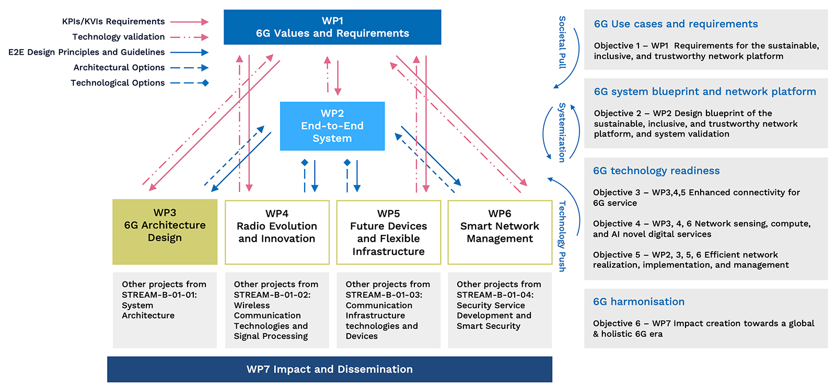

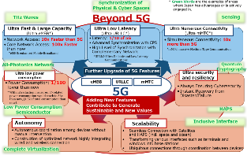
国际发展趋势
美国推动未来移动通信技术的领先地位
韩国开发世界级的6G技术并率先商用
Next G 联盟
“K-NETWORK 2030”战略
欧盟整合力量推动下一代通信技术研究
日本将6G视为构建社会5.0的数字基石
Hexa-X-II
B5G/6G 促进战略
为抢夺下一代移动通信发展主导权，6G已成为全球科技竞争的战略制高点之一
Notes:
【0】众所周知，信息技术的发展水平是现代社会衡量国家发展水平的重要标尺。
【1】世界发达国家极其重视6G的发展，美国、欧盟、日本、韩国等均已启动相应国家战略计划
【2】为此，6G已成为全球科技竞争的战略制高点之一

Slide 5
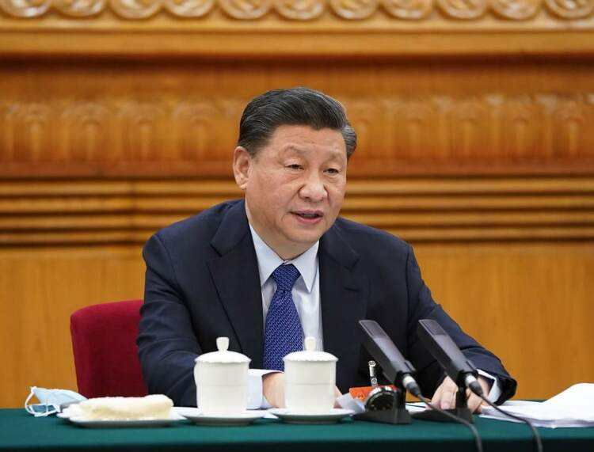



国家发展需求
下一代信息技术(6G)
“加强下一代网络通信、人工智能、集成电路等领域的原创性引领性科技攻关，前瞻布局第六代移动通信(6G)网络技术储备，加大6G技术研发支持力度”
——《国家“十四五“规划和2035远景目标纲要》
“开展 6G网络体系架构创新与前瞻共性关键技术研究，为6G标准化竞争与产业发展奠定技术基础” ^{[4]}
转型特征
城市生态与海量物联终端
深度融合^{[1]-[4]}
[1] 《“十四五”数字经济发展规划》，国务院
[2] 《2021中国城市数字化转型白皮书》，工信部
[3] 《上海全面推进城市数字化转型“十四五”规划》，上海市人民政府
[4] 《上海市建设具有全球影响力的科创中心“十四五”规划》，上海市人民政府
加快建设具有全球影响力的科技创新中心，加速推进下一代信息技术，实现城市数字化转型，是党中央赋予上海市的重大任务和战略使命^{[3][4]}
Notes:
【1】我国也十分重视下一代信息技术的研发。
【2】国家《十四五规划》和上海市《十四五规划》中重点强调要“加大6G技术研发支持力度”。
【3】而随着十五五时期的临近，6G技术的推动和发展更显迫切

Slide 6
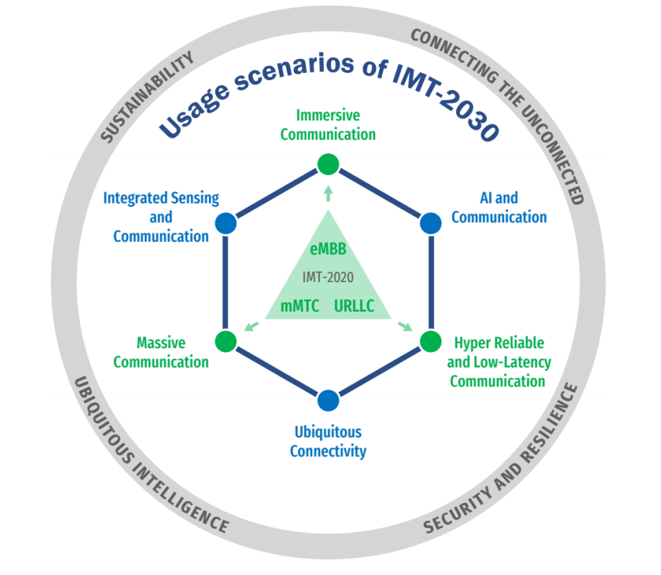


行业发展指导
6G技术发展愿景达成全球共识
Network
通信与AI一体化
国际电信联盟ITU
6G典型场景与设计原则
AI
顺应6G国际主流发展趋势，聚焦通信AI一体化
Notes:
【1】在行业发展方面，国际电信联盟在去年全球6G大会上，给出6G典型场景的明确定义，至此，6G技术的发展愿景已形成全球共识。
【2】对比5G体系，6G新增的3个重要特征：其中通信AI一体化最具代表性且最受关注的方向

Slide 7
社会发展需要
AI for Network （AI4Net)
Network for AI（Net4AI)
Network
AI
AI
Network
广泛利用AI能力解
决通信系统问题
Network支撑实现AI性能提升
和泛在普惠智能
AI4Net概念提出较早，研究已较为深入
Net4AI是6G涌现的新概念，研究相对滞后
[1] 无线AI技术研究报告，IMT2030 6G推进组，2022
[2] 6G AI即服务(Alaas)需求研究，IMT2030 6G推进组，2023
[3] 电信业发展蓝皮书--智能化发展，中国信通院,等，2024
[4] 6G网络内生AI技术白皮书，中国移动,中信科,中国电信,等，2024
Net4AI相对滞后的研究进度与其迫切发展需求形成矛盾^{[1-4]}
Notes:
【1】更进一步而言，通信AI一体化可以分为AI4Net以及Net4AI两个角度
【2】其中AI4Net概念提出较早，5G时期就已经开始萌芽，研究已较为深入
【3】而Net4AI的概念则是在6G时期新涌现的，研究相对落后一些。
【4】面向新时代需要随时随地实现AI接入的智能化愿景，Net4AI相对落后的研究进度与其迫切发展需求形成矛盾
【5】这就也是本项目的核心研究动机

Slide 8
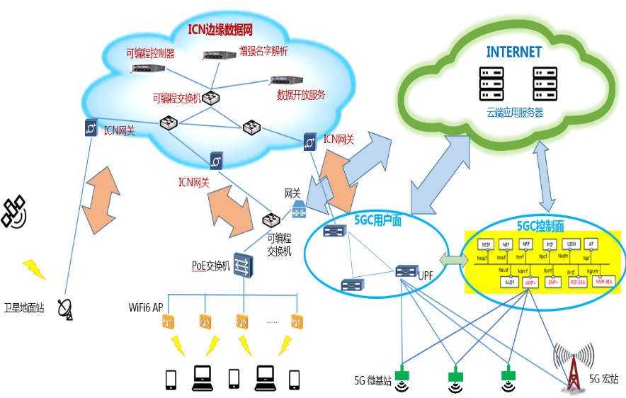
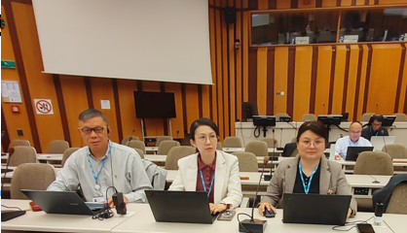

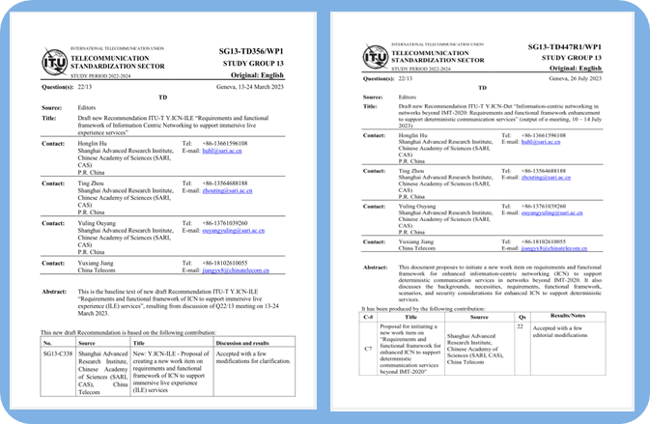
信息中心网络赋能AI的天然优势
内容与IP地址分离的特点尤其适合分布式学习
高研院牵头2项国际标准在ITU-T成功立项
2023年瑞士日内瓦
ITU-T SG13全会
不唯IP地址作为网络传输标识
以信息内容作为网络传输标识
请求内容不必追溯内容源地址
面向6G沉浸式交互的信息中心网络技术
面向6G确定性网络的信息中心网络技术
信息中心网络赋能AI具备天然优势，多项国际标准成功立项
Notes:
【1】在探索Net4AI的道路上，我们发现信息中心网络是一种特别契合的技术理念
【2】主要技术特色介绍
【3】自去年起已有多项ICN相关的国际标准成功获批，高研院也牵头完成了其中的2项
【4】国际标准的成功立项体现了国际社会对信息中心网络技术发展潜力的认可

Slide 9
汇报大纲
1
背景意义与战略需求
2
研究内容与技术路线
目 录
3
任务分工与进度安排
4
研发团队与工作基础
5
预期成果与风险分析
Notes:
顺延前述背景，本项目的研究内容与技术路线展开如下

Slide 10
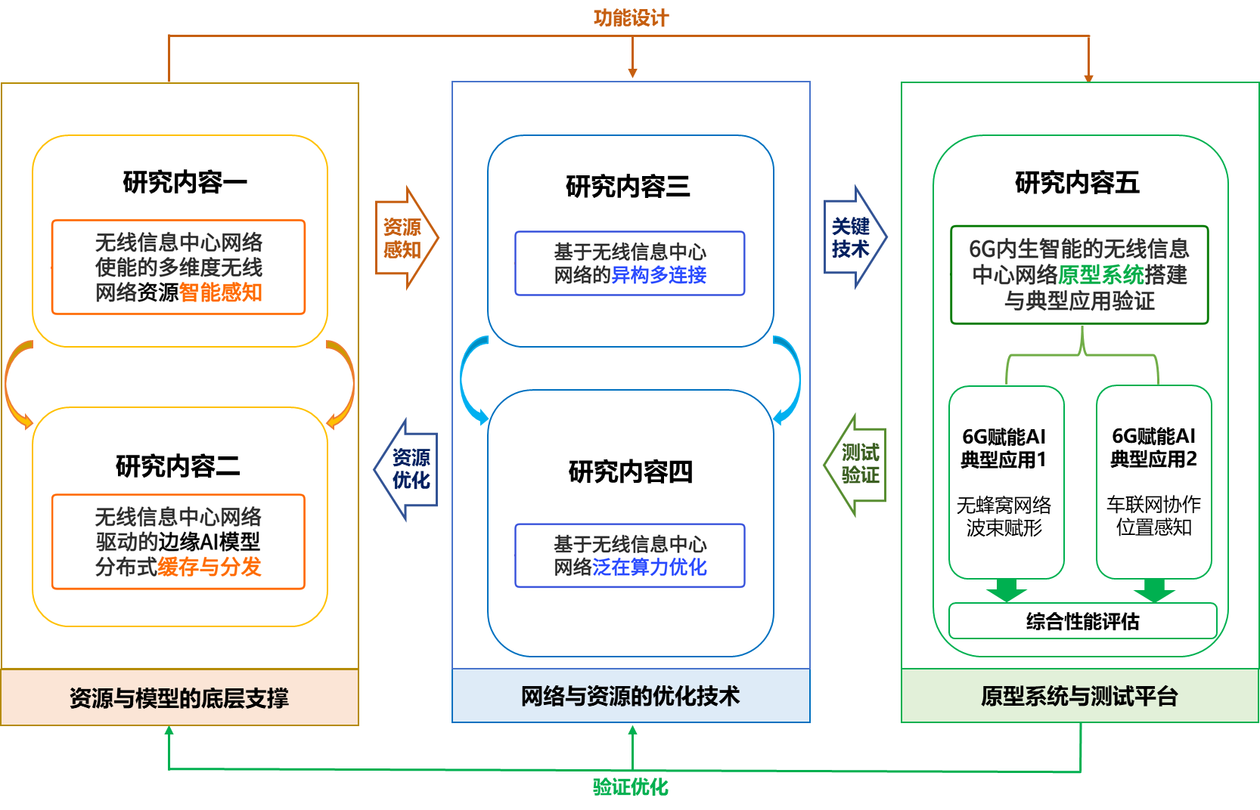
整体技术路线配置
Notes:
【1】项目组围绕指南提出的利用无线信息中心网络赋能AI的宝贵指示
【2】结合前期基础优势，凝练出了五个研究内容：
【五大研究内容的内部逻辑】
【1】资源感知 =从海量数据中提炼出算力资源、频谱资源等多维度有用信息，确保数据的准确性、可用性和优秀的归类
【2】分布式缓存与分发 = 保障边缘AI模型的时效性、同时兼顾业务数据传输效率
【3】网络异构多连接 = 从“数据异构性”和“网络异构性”两个角度同步着手，提升边缘AI的整体学习效率和跨网络推理迁移性能
【4】泛在算力优化 = 基于前面三项研究基础，针对算力资源与通信资源的联合考量，保障边缘算力利用率对比5G系统显著提升。
【5】原型系统 = 实际验证

Slide 11
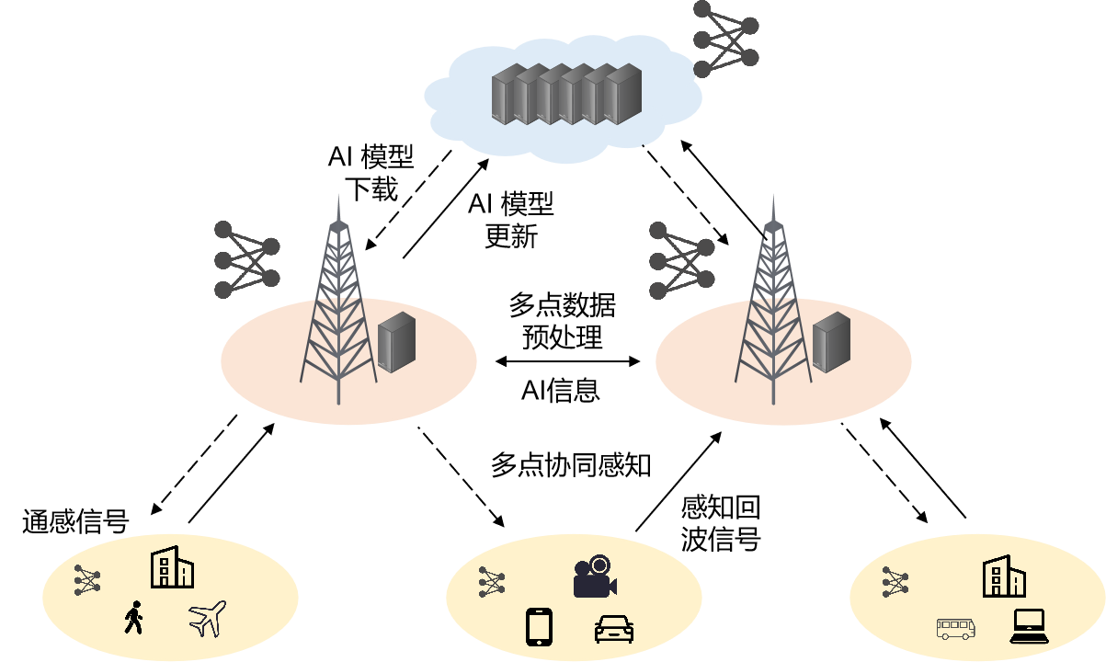
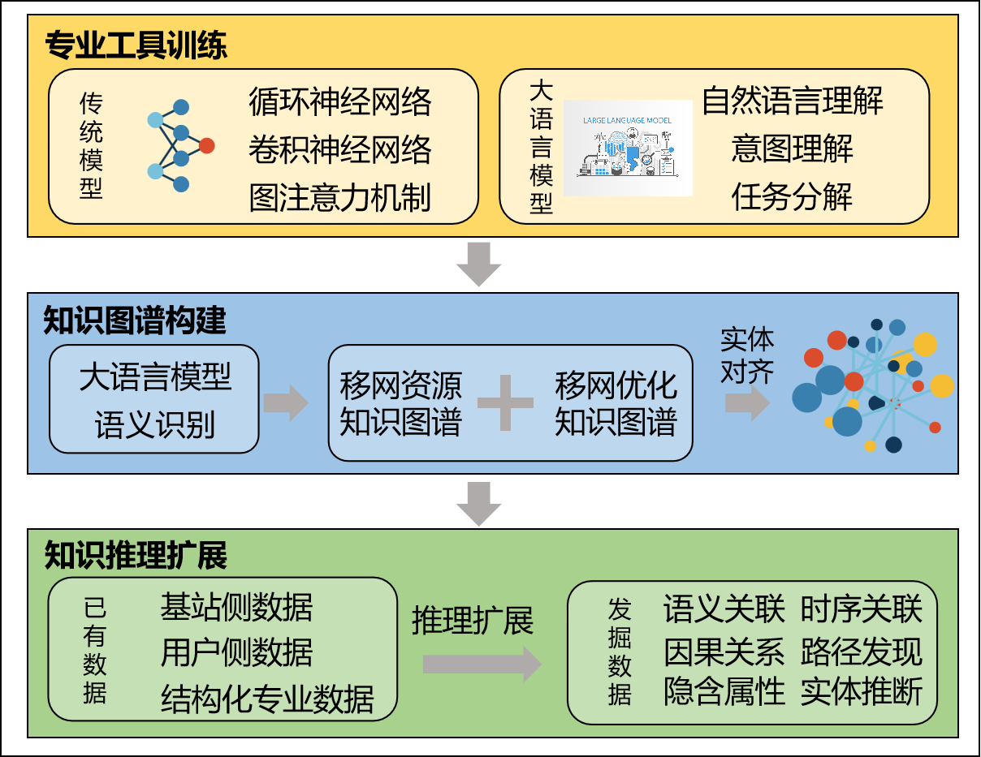
研究内容一：资源智能感知
问题与挑战：
技术路线：
无线信息中心网路使能的多维资源
智能感知与数据结构化表达
资源信息多维
感知数据海量
用户需求随机
态势更新缓慢
从海量感知数据中清洗出有用信息，保障数据结构性、准确性、可用性
Notes:
【1】研究内容一聚焦无线网络资源的智能感知
【2】数字化社会发展太过迅猛，遍布全空间的网络资源维度多、数据信息量极大，再加上用户分布和需求的随机性，整个网络算力的匹配跟不上态势变化的速度。
【2】本项目拟通过多维资源的协同感知，利用信息中心网络内容特征为标签的方式，和从海量数据中清洗出有用的资源表征信息
【3】其后进一步对多维数据进行结构化表达，将收集感知到的频谱资源、算力资源等信息归类整理，形成知识图谱，为后续研究内容中的【分布式缓存】和【跨网络推理迁移】打好基础

Slide 12
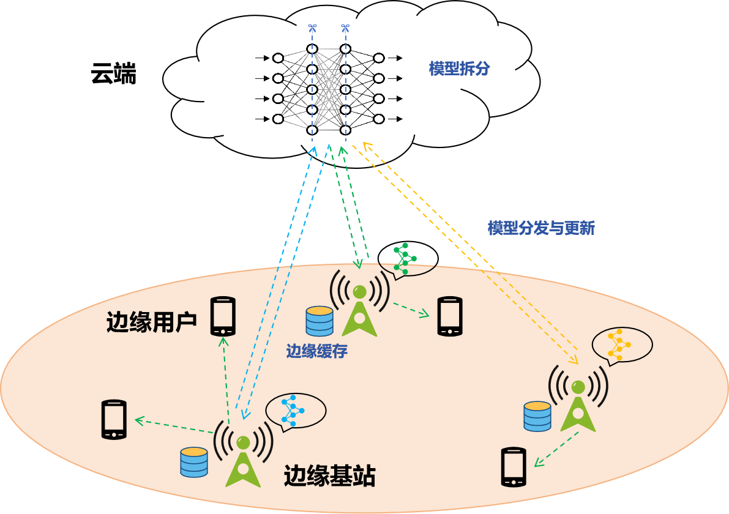
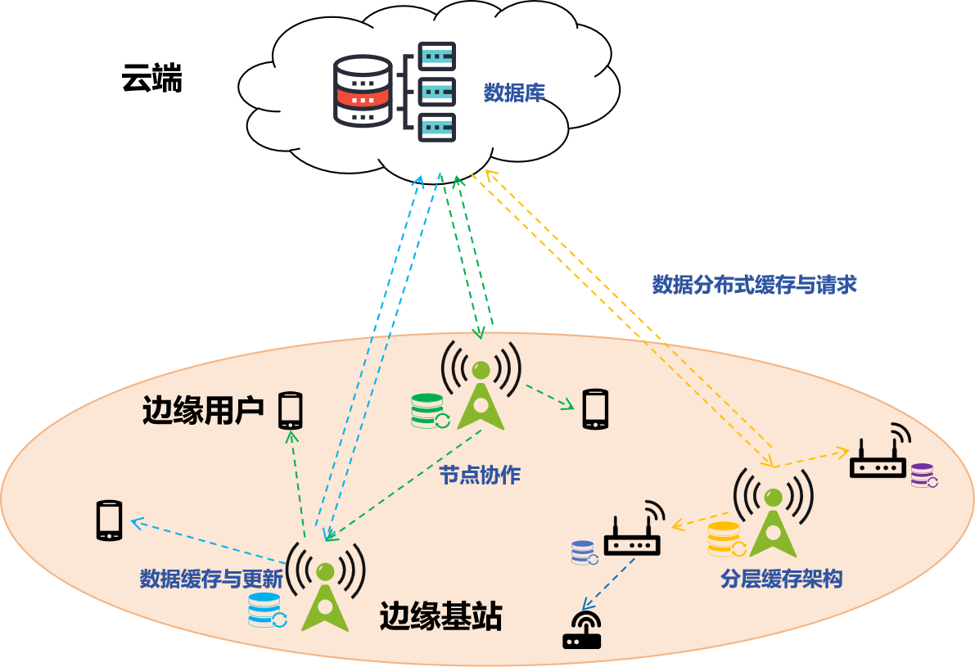
研究内容二:分布式缓存与分发
问题与挑战：
技术路线：
无线信息中心网络驱动的
边缘AI模型分布式缓存与分发
模型部署开销大
模型时效性差
业务数据响应慢
业务实时性差
边缘AI模型拆分与缓存
业务数据分布式缓存
兼顾边缘AI模型时效性与业务数据的实时性
Notes:
【1】研究内容二侧重分布式缓存与分发。
【2】一方面处理好边缘AI模型的参数分发、更新与资源分配，最大限度保障边缘AI时效性与性能； 【3】另一方面也设计好流行度与新鲜度因子机制，同步兼顾好业务数据的读取与传输性能

Slide 13
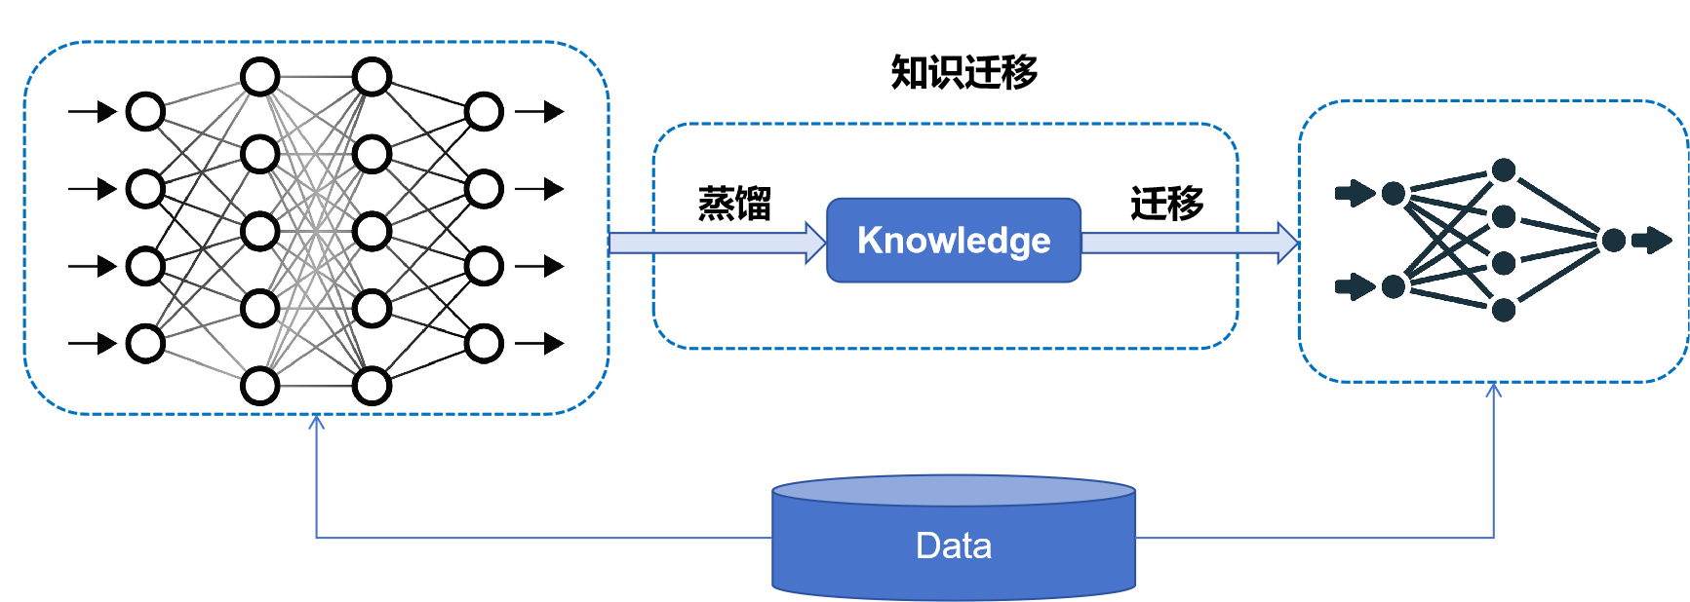
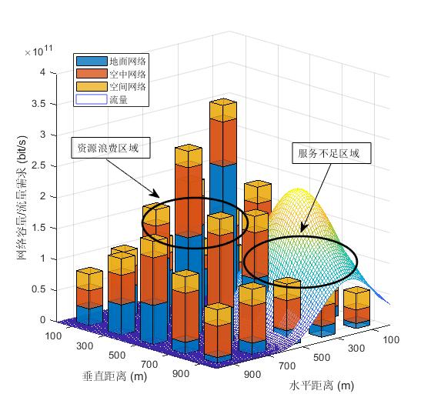
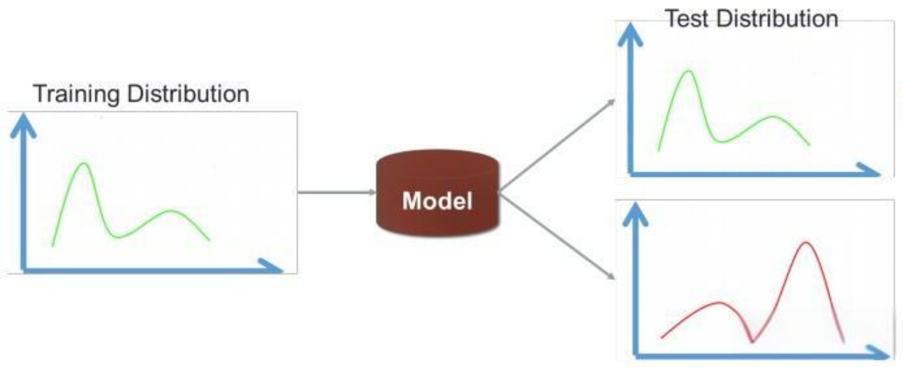
研究内容三：异构网络多连接
问题与挑战：
技术路线：
基于数据/网络异构性的边缘AI
学习效率提升与跨网络推理迁移
全局模型个性化差
局部模型泛化性差
跨网络协调性弱
业务数据负载不均
AI模型泛化能力与
个性化需求达成平衡
业务数据实现跨空间和跨网络的服务均衡
同步考虑数据异构性/网络异构性影响，提升全局AI模型平衡与业务服务均衡性
Notes:
【1】研究内容三立足于异构网络多连接问题。
【2】面向数据异构性问题，基于前面研究内容中感知信息结构化表达和分布式缓存打下的基础，可以很好地实现聚类算法和知识蒸馏，实现全局AI模型的泛化能力与本地任务的个性化需求之间的平衡。 【3】面向网络异构性影响，以信息内容特征为标签的索引方式可以更好地助力于多宿主多连接和跨网络推理迁移，实现业务服务均衡。

Slide 14
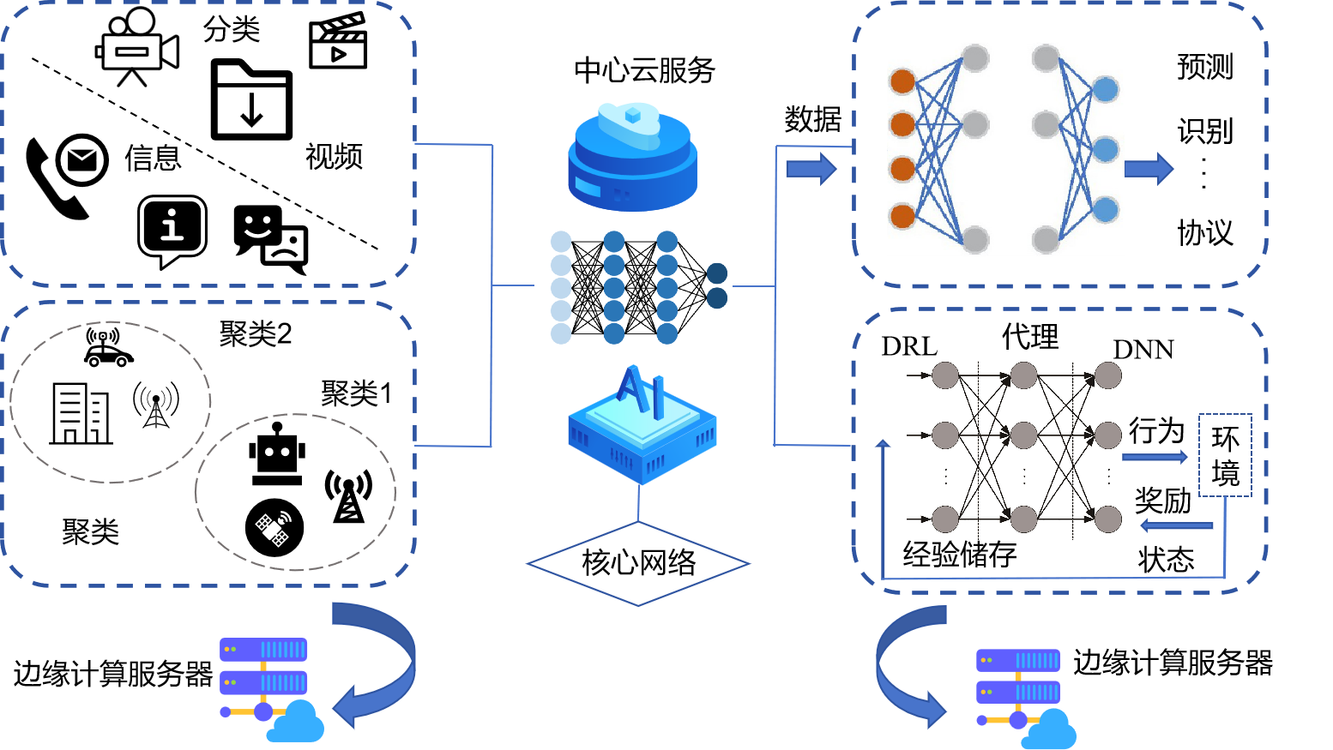
研究内容四：泛在算力优化
问题与挑战：
技术路线：
异构算力资源调度优化及
通信/AI任务联合导向的泛在算力效能优化
异构算力度量差异
异构算力分布不均衡
异构算力调度弱
异构算力效能低
实现弹性动态的资源调度优化，以及通信AI联合导向的算力效能优化
Notes:
【1】研究内容四重点关注泛在算力优化问题。
【2】一方面，基于信息中心网络的内容标识的特色，可以更好地区分业务优先级差异，实现弹性动态的【资源调度】优化
【3】进一步的，基于算力资源与通信资源的联合考量，针对算力任务的整体计算复杂度及传输数据量需求进行联合优化 ，实现泛在算力的【效能优化】

Slide 15
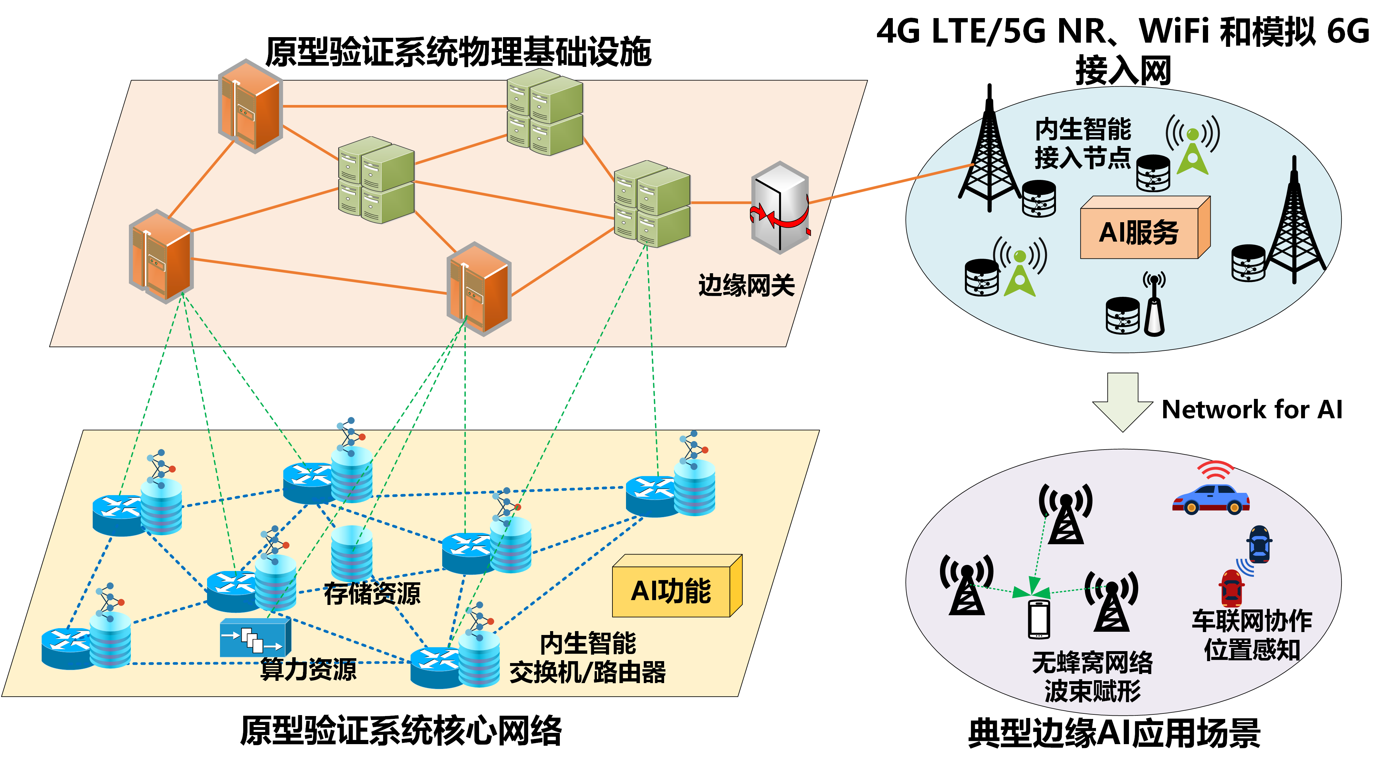
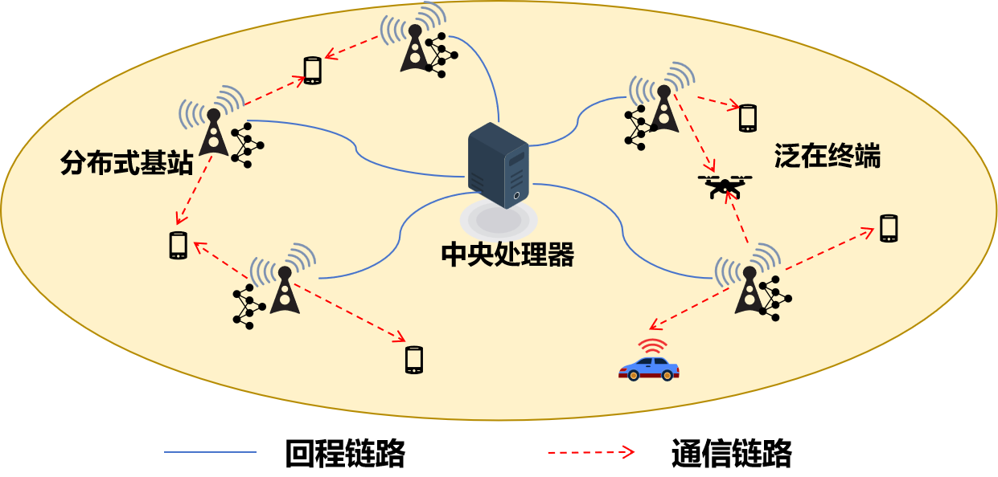
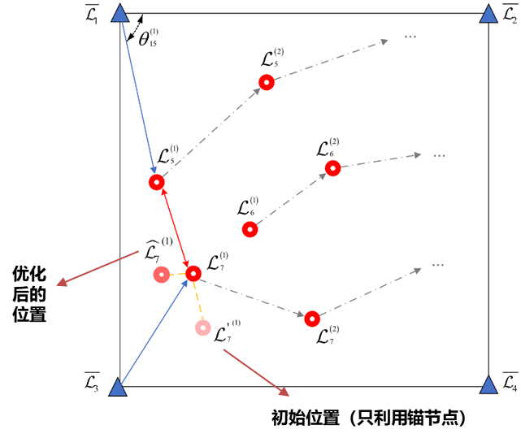
研究内容五：原型系统
技术1 原型系统与环境搭建
技术2 6G赋能AI-典型应用测试验证
新型无蜂窝网络
波束赋形应用
车联网多点协作的
通信感知一体化应用
基于新型信息中心网络的AI测试环境部署
支持分布式AI训练与推理
支持模型验证与部署
基于信息中心网络的6G+AI原型系统搭建提供Network赋能AI的闭环验证
Notes:
【1】最后，通过构建原型系统和环境平台，通过具体的6G赋能AI典型场景，对前述研究内容进行闭环验证。

Slide 16
预期成果与考核指标
考核指标 | 指标分类 | 指标内容 | 指标参数/说明
 | 理论技术类 | 技术性能提升 | 与5G系统相比网络边缘算力利用率提升不低于25% 【指南要求】
 |  | 技术研究报告 | 2 篇
 | 知识产权类 | 高水平SCI/EI 论文 | 18 篇
 |  | 发明专利 | 10 件
 |  | 标准化提案 | 3 篇
 |  | 标准化立项 | 1 项 【指南要求】
 | 实物验证类 | 无线信息中心网络 赋能AI的原型系统 | 支持分布式AI训练与推理
 |  |  | 支持模型验证与部署
 |  |  | 支持云边协同原型验证
 |  |  | 测试验证网络覆盖面积不低于15万平方米
 | 人才培养类 | 博士/硕士研究生 | 10名
Notes:
项目组经过多次讨论和思考，围绕科委指南要求的2项明确技术指标，进一步构建了完善的4大类-8小项详细考核指标，全部内容清晰、明确、可考核

Slide 17
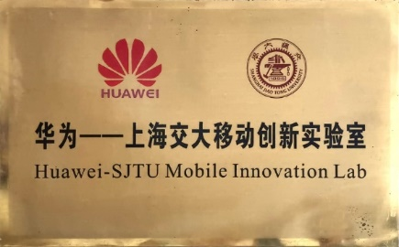
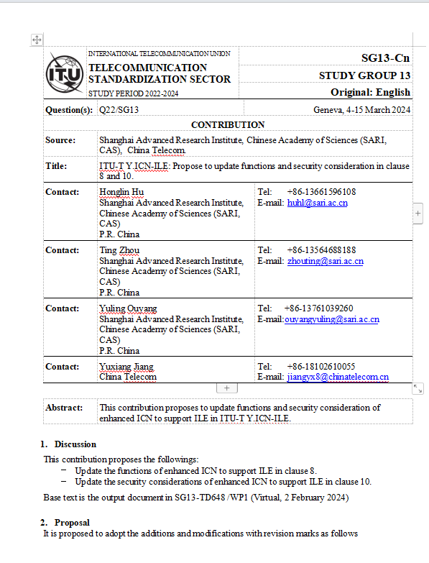
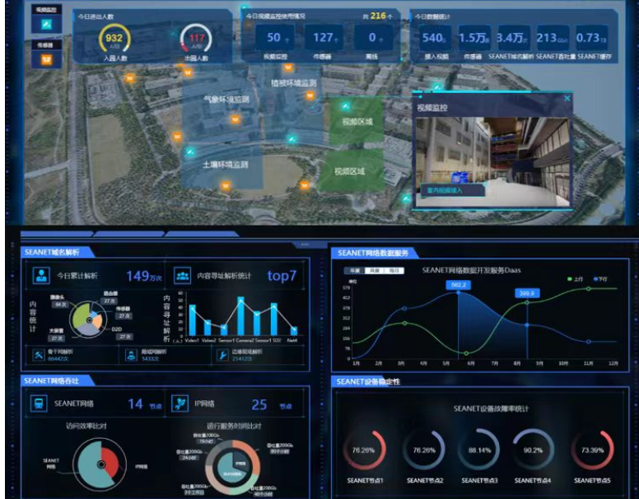
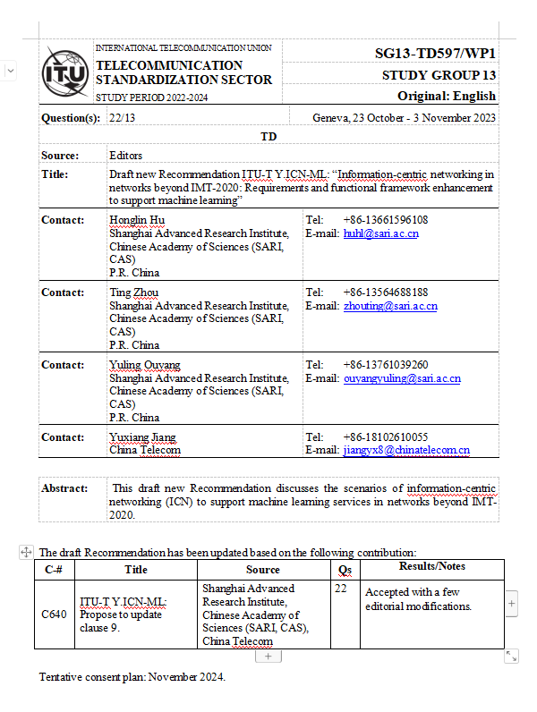
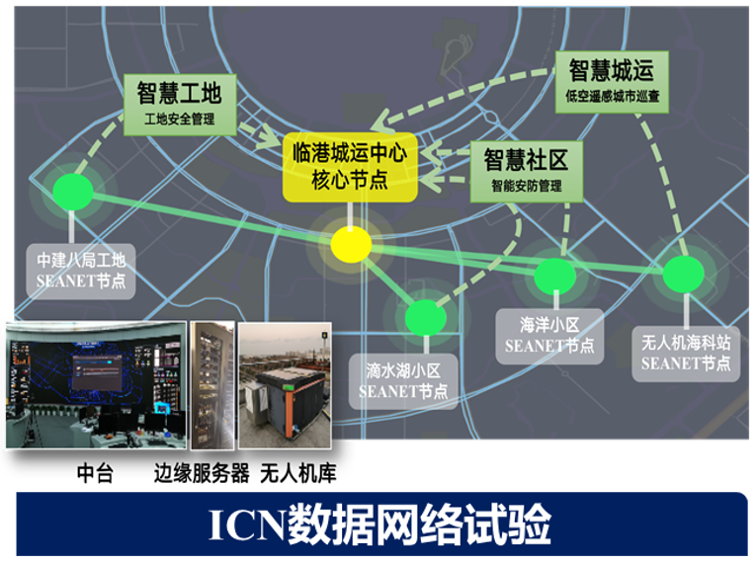
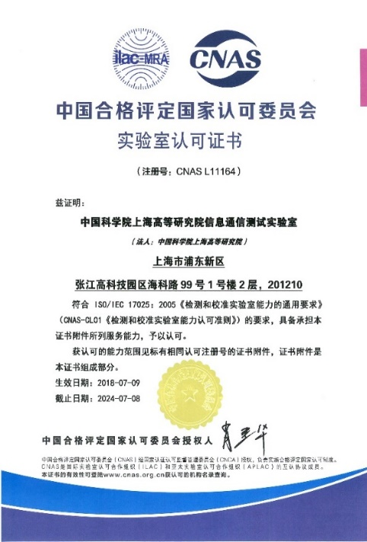
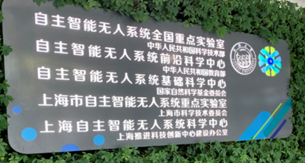
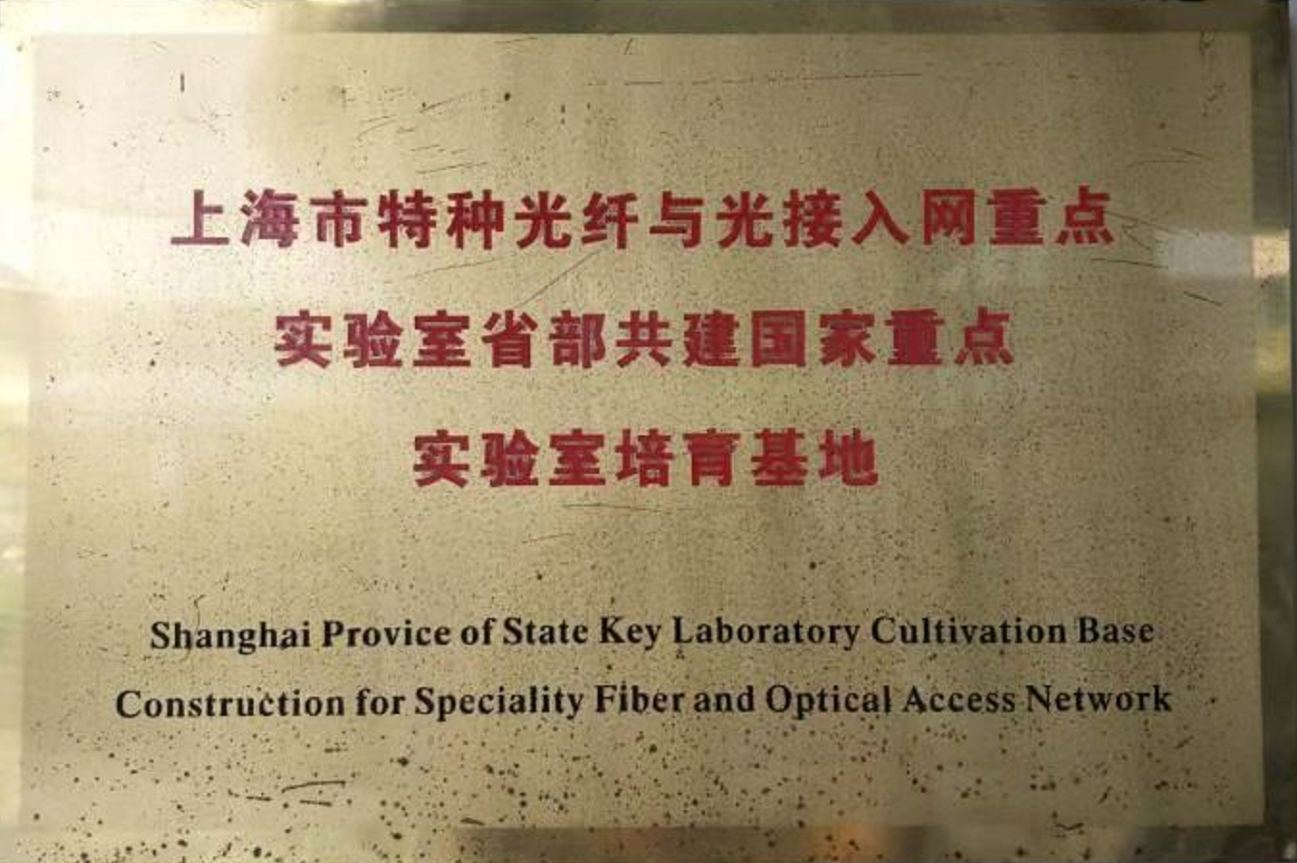
预期效益
融合项目团队多方科研平台能力
助力上海6G与AI前沿技术研发水平
提升国际标准化制定话语权
建成核心技术
先行示范验证
依托合作单位的多个国家/省部级平台功能，充分利用好信息系统测试与验证能力优势。
构建无线信息中心网络赋能AI的核心技术体系，助力上海市在6G和AI前沿技术领域的研发水平。
通过原始创新，助力我国科研机构抢占6G核心技术的国际标准制定话语权，勇于在国际标准化组织发出上海声音。
借助合作单位多方优势，打造前沿的6G赋能AI先行示范平台，巩固上海市在信息和数字化产业链的领先优势。
Notes:
预期效益方面。
【1】融合项目团队多方的优秀科研平台功能
【2】构建无线信息中心网络赋能AI的核心技术体系，助力上海市在6G和AI前沿技术领域的研发水平。
【3】同时，项目推进成果将转化为标准化提案，力争在国际标准化组织发出上海声音。
【4】最后，借助合作单位多方优势，将打造核心技术示范平台，巩固上海市在信息和数字化产业链的领先优势。

Slide 18
汇报大纲
1
背景意义与战略需求
2
研究内容与技术路线
目 录
3
任务分工与进度安排
4
研发团队与工作基础
5
预期成果与风险分析
Notes:
第三部分是： 任务分工与进度安排

Slide 19
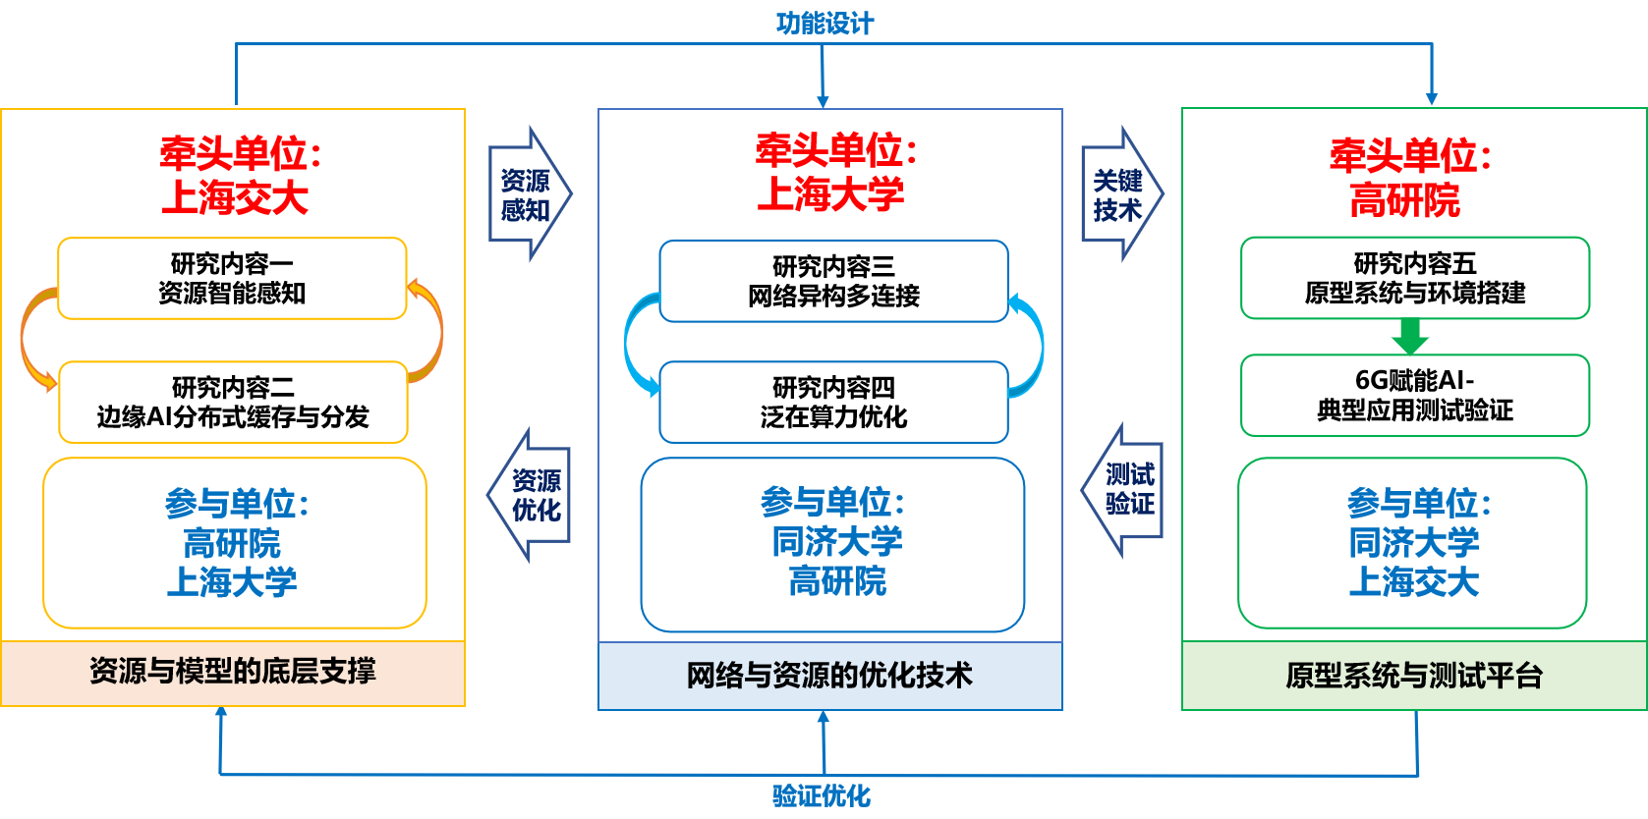
任务内容分工
前期合作扎实、分工明确、优势与基础互补
Notes:
【1】项目组参与单位之间前期已合作完成多项国家和上海市科技攻关项目，熟悉彼此间各自优势与基础，并针对性制定了细致的任务分工，有信心按时、保质完成项目全部任务

Slide 20
计划进度安排
研究内容 | 第一年 |  |  |  | 第二年
 | Q1 | Q2 | Q3 | Q4 | Q1 | Q2 | Q3 | Q4
资源智能感知
多维度无线网络资源协同感知设计与数据预处理研究
论文 4篇
专利 3篇
研究报告 1份
多维度网络资源结构化表达
边缘AI模型
分布式缓存与分发
以信息为中心的边缘AI模型拆分、缓存、分发与更新策略研究
论文 5篇
专利 2项
标准化文稿 1篇
以信息为中心的业务数据分布式缓存与更新算法设计
异构网络多连接
基于数据异构性的分布式边缘AI学习效率提升
论文 5篇
专利 3篇
研究报告 1份
异构网络多宿主多连接与跨网络推理迁移
异构算力资源调度优化
论文 4篇
专利 1项
标准化文稿 2篇
标准立项 1项
泛在算力优化
通信任务与AI任务联合导向的泛在算力效能优化
原型系统与环境搭建
原型系统
基于分布式学习的无蜂窝网络波束赋形测试验证
专利 1项
原型系统 1套
完成典型应用验证 2项
车联网多点协作位置感知测试验证
细致的计划进度甘特图，锁定研发进程与里程碑节点
Notes:
项目组制定了细致的计划进度甘特图，锁定研发进程与里程碑节点，为项目的顺利推进保驾护航。

Slide 21
汇报大纲
1
背景意义与战略需求
2
研究内容与技术路线
目 录
3
任务分工与进度安排
4
研发团队与工作基础
5
预期成果与风险分析
Notes:
第四部分是： 研发团队与工作基础

Slide 22
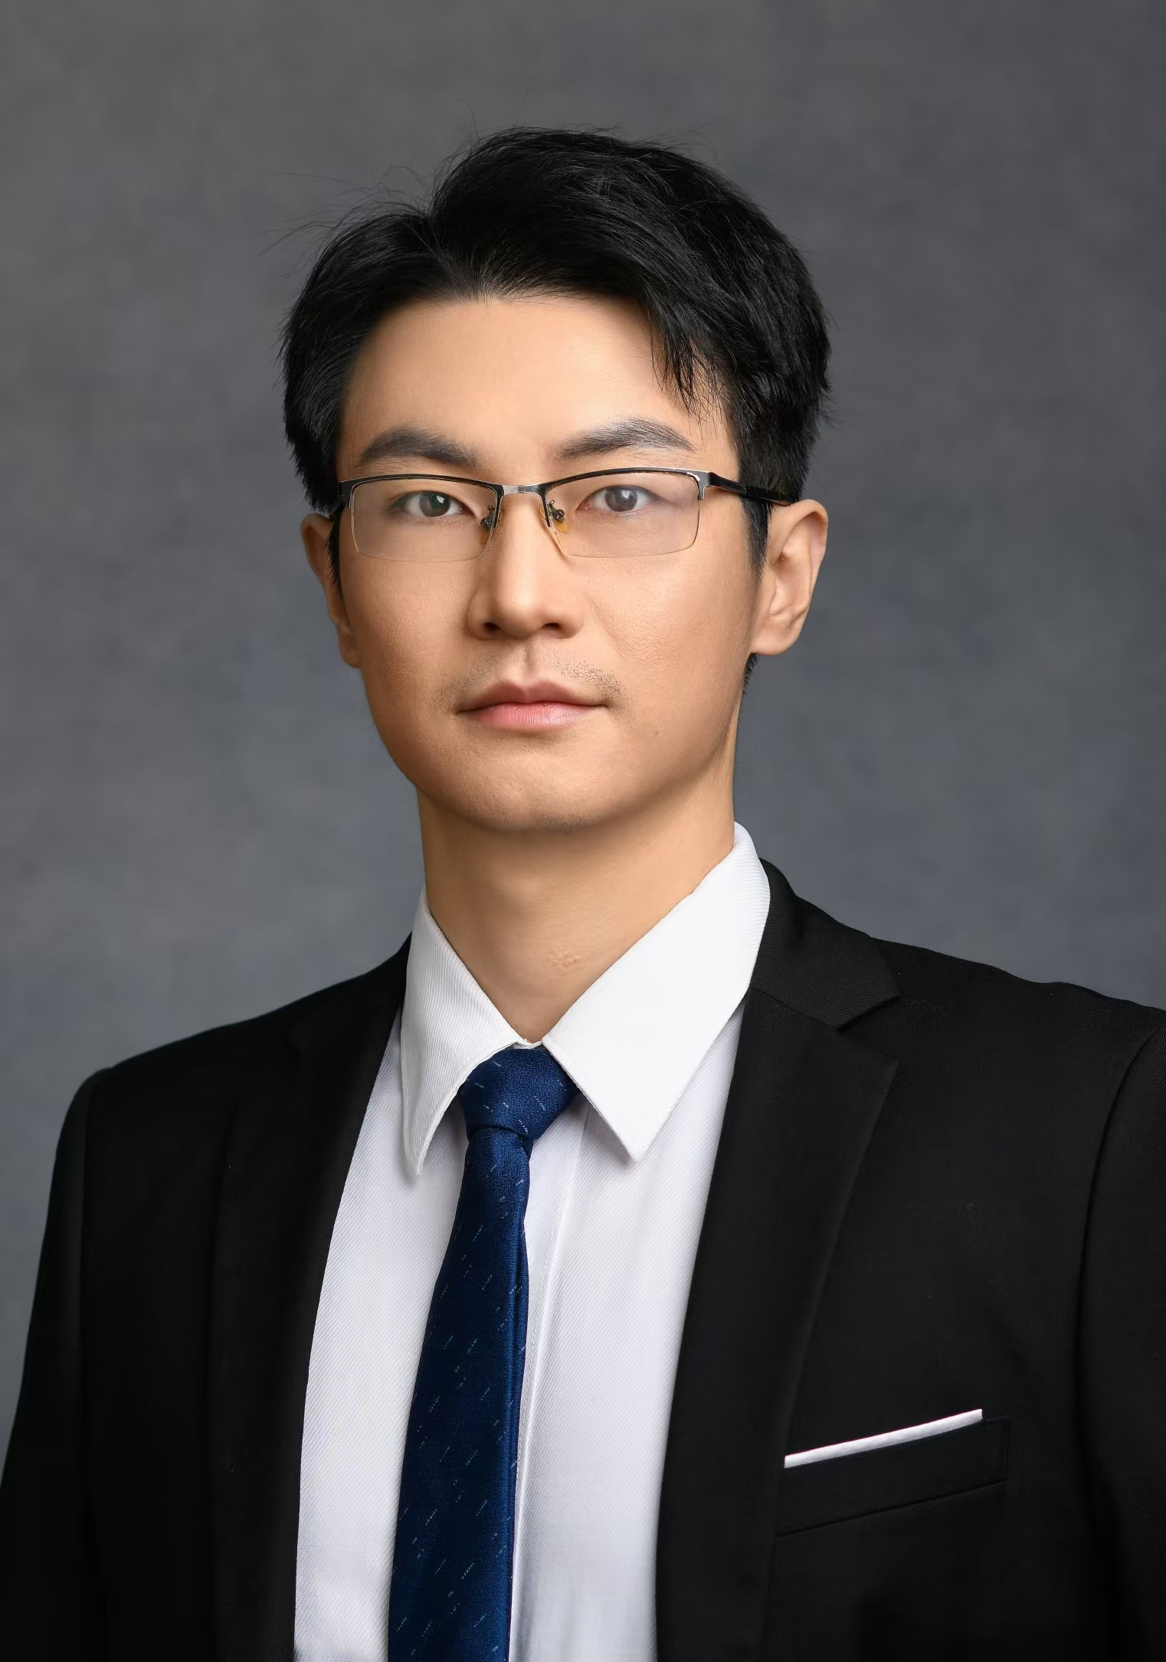
项目负责人
徐天衡，中科院上海高等研究院，研究员/博导/智能信息中心副主任
近五年主持重要科技攻关项目二十余项，累计主持经费6700余万。在IEEE IoTJ、IEEE TWC、IEEE WCM等领域旗舰期刊发表论文70余篇，申请发明专利40余项，成功实现市场转化3项。
国际奖项2项，国家级人才计划1项，省部级人才计划4项，省部级一等奖3项
国家青年人才托举计划（2022，全国200人，信息领域的中科院首次）
上海市科技系统青年五四奖章（2023，上海市仅14人）
上海市青年科技启明星（2021）
上海市技术发明一等奖 2次（2020年度/2022年度）
Springer MONAMI Best Paper Award (第1完成人，2021，中科院首次)
研究工作2次被中科院官网首页报道（均为第1完成人，2020/2022）
Notes:
【自由发挥】

Slide 23
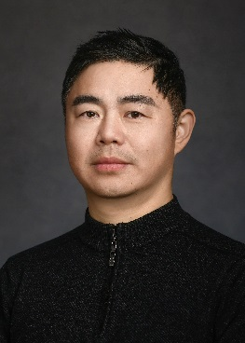
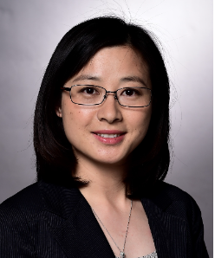
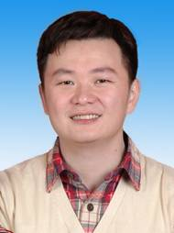
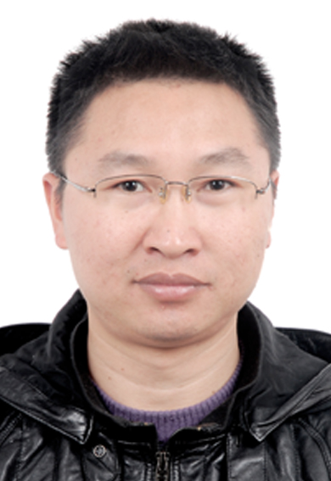
项目核心骨干
中科院上海高研院
二级研究员
智能信息中心主任
胡宏林
陶梅霞
上海交通大学
特聘教授
国家万人计划·领军人才
国家百千万人才工程
全球高被引学者
国家杰青，IEEE Fellow
上海市巾帼创新领军人物
全球高被引学者
上海大学
特聘教授
同济大学
教授
张舜卿
史清江
国家青千
国家863计划首席
全球高被引学者
国家重点研发计划首席科学家
全球高被引学者
Notes:
【1】项目核心骨干均为本领域具有突出影响力的科研工作者，来自上海市头部高校及研究机构，可从不同切入点解决本项目科学技术问题

Slide 24
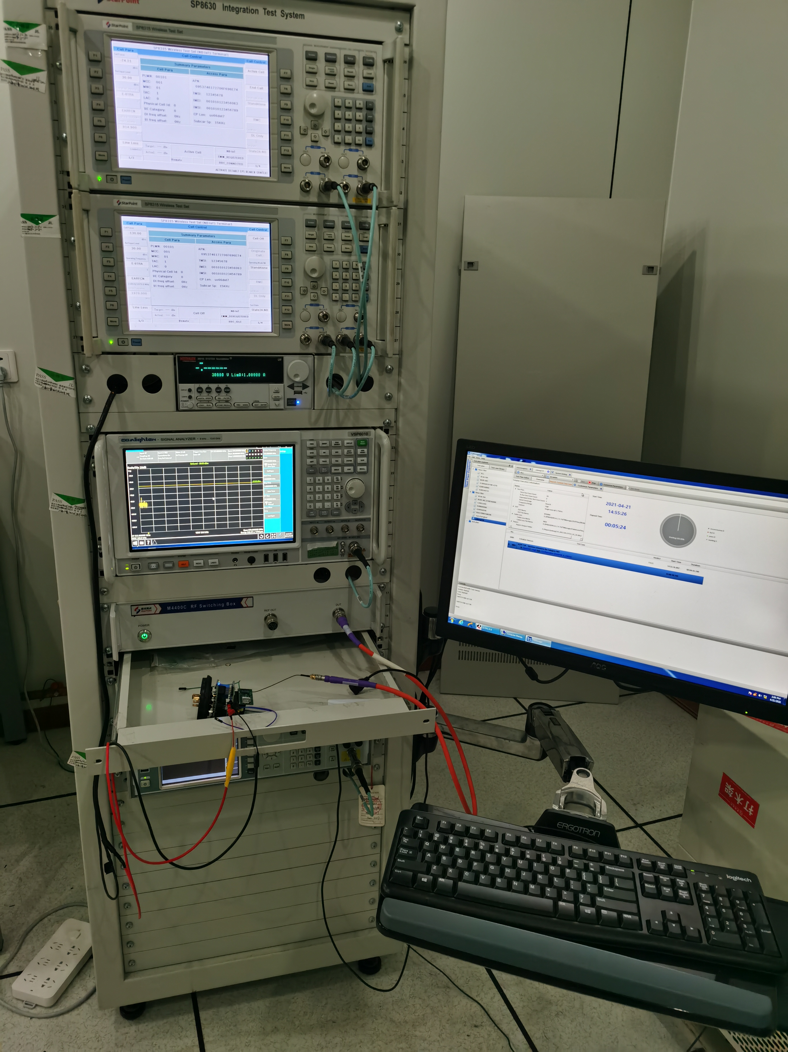
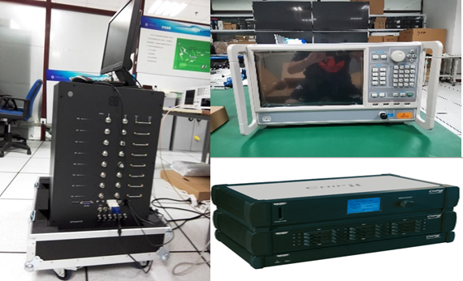
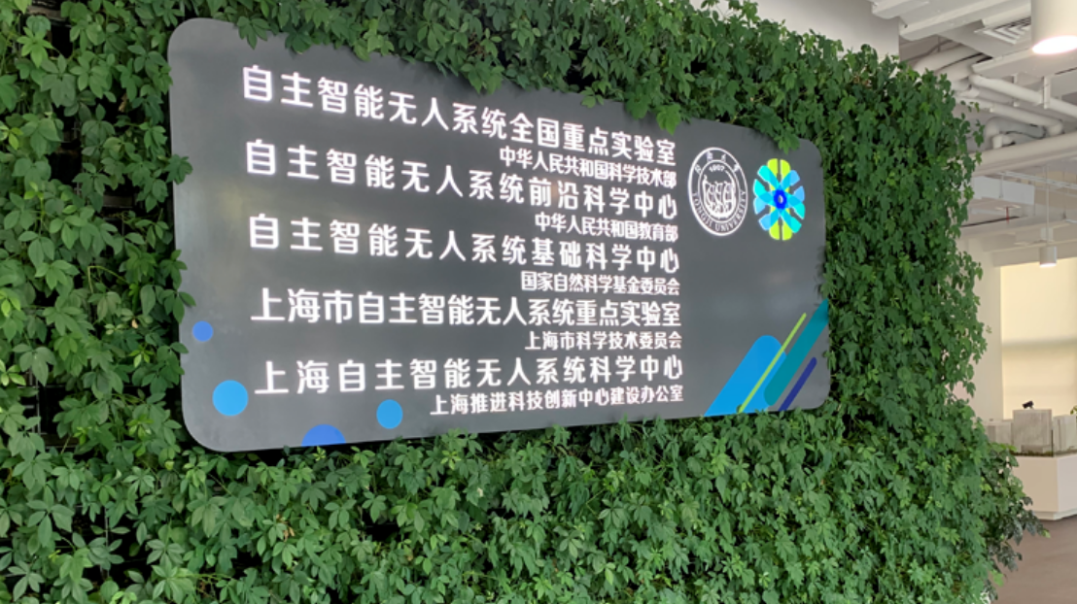
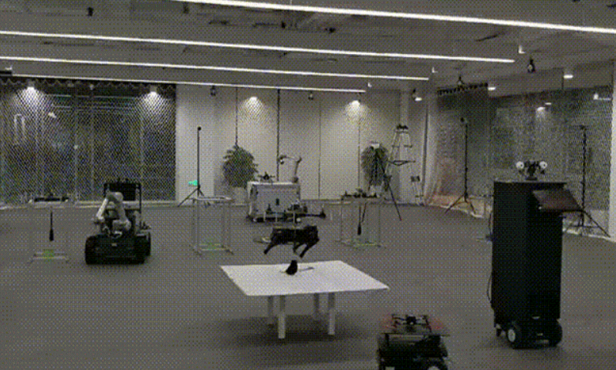
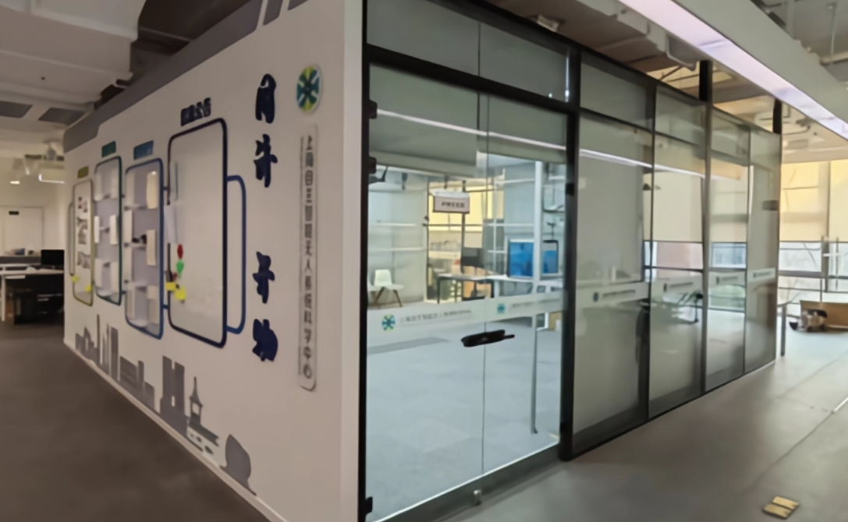
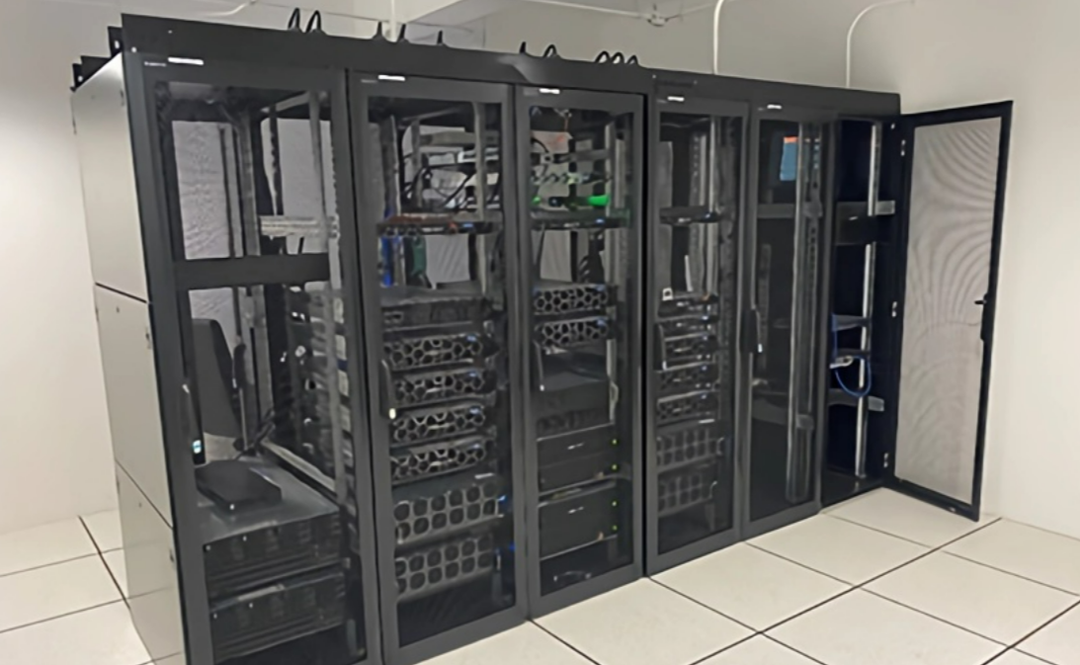
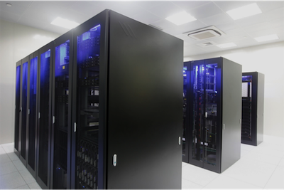
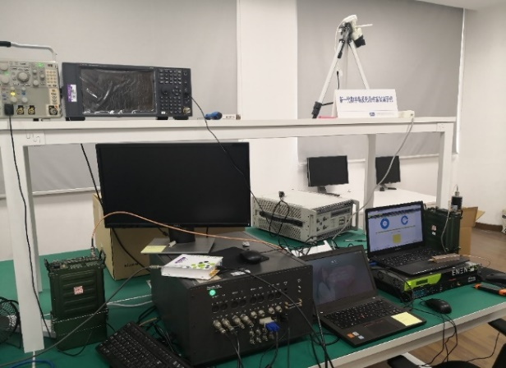
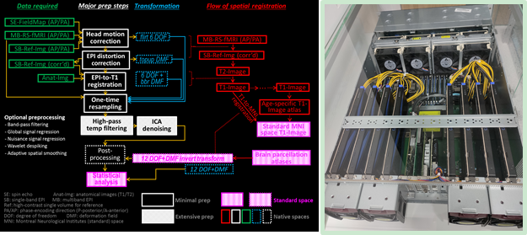
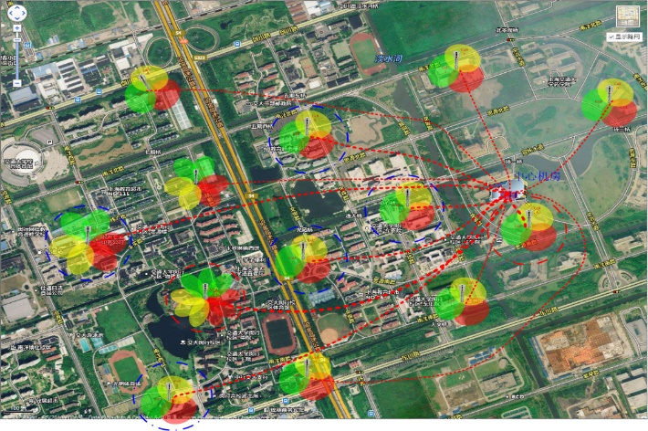
拥有重大科研平台10个
国家CNAS智能通信测试平台
自主智能无人系统·全国重点实验室
通信测试实验设备及其工作情况
未来媒体网络·教育部协同创新中心
中科院大数据与人工智能计算平台
Notes:
项目组团队总共具备重大科研平台10个，涵盖移动通信、智能感知、数据交互等领域，为本项目提供了充分的软硬件基础条件

Slide 25
研发团队与工作基础
主持重大科研任务30余项
近五年承担重点研发计划、重大专项等国家级项目，总经费逾5亿元
项目名称 | 项目来源 | 经费
“6G总体技术研究” | 国家重点研发计划·课题 | 109万
“6G与广播融合体系关键技术研究与应用” | 国家重点研发计划·项目 | 3000万
“媒体融合网络智能协作计算与跨网协同传输” | 国家重点研发计划·项目 | 2500万
“学习优化理论与方法及其在5G中的应用” | 国家重点研发计划·项目 | 1180万
“SEANET规模试验验证评估与示范应用” | 中科院战略先导专项 | 3500万
“适配小平台的多模式非声通信技术研究” | 中科院GJ专项 | 15600万
“以信息为中心的6G内生智能新型网络关键技术研究与应用验证” | 上海市6G重大项目 | 868万
“面向Network2030的信息中心网络 规模试验与6G芯片测试验证平台” | 上海市6G重大项目 | 1000万
“面向6G智能通信基础理论研究” | 上海市6G重点项目 | 200万
Notes:
项目组成员近五年承担重要科技攻关30余项，累积总经费超过5亿元。其中包含多项6G前沿探索项目，项目执行经验丰富

Slide 26
获得省部级科技奖项13项
序号 | 获奖项目名称 | 获奖级别 | 年度
1 | “面向城市安全治理的物联网关键技术及应用” | 上海市 技术发明一等奖 | 2022
2 | “低功耗多址接入理论与方法” | 上海市 自然科学一等奖 | 2022
3 | “干扰抑制和时延可控的专网无线通信关键技术” | 上海市 技术发明一等奖 | 2020
4 | “移动计算通信融合网络资源协同理论与方法” | 上海市 自然科学一等奖 | 2020
5 | “高可靠时延保障的专网无线通信关键技术” | 中国通信学会 技术发明一等奖 | 2019
6 | “无线通信系统中干扰抑制、利用与折中理论方法” | 浙江省 科技进步奖二等奖 | 2022
7 | “基于反馈信息形成预编码矩阵的方法、装置和系统” | 中国专利奖银奖 | 2022
Notes:
项目组前期科研攻关工作得到社会认可，近5年获省部级重要奖项13项，其中5项省部级一等奖，

Slide 27
获得国际学术奖项15项
序号 | 获奖论文名称 | 获奖类别 | 年度
1 | “Propagation Models and Performance Evaluation for5G Millimeter-Wave Bands” | IEEE Neal Shepherd Memorial Best Propagation Paper Award | 2024
2 | “Learning to Optimize: Training Deep Neural Networks for Interference Management” | IEEE TSP Best Paper Award | 2022
3 | “Leaming Based Joint Coding-Modulation for Digital SemanticCommunication Systems” | IEEE WCSP Best Paper Award | 2022
4 | “NOMA-Based Statistical Signal Transmission for Beyond 5G Communications” | Springer MONAMI Best Paper Award | 2021
5 | “Deep Reinforcement Learning, Based Beam Tracking for Low Latency Services in Vehicular Networks” | IEEE ICC Best Paper Award | 2020
6 | “Content-Centric Sparse Multicast Beamforming for Cache-Enabled Cloud RAN” | IEEE Marconi Prize Paper Award | 2019
7 | “Fundamental Trade-offs on Green Wireless Networks” | IEEE WCM Best Paper Award | 2017
8 | “The Upper Bound of Energy Efficiency for Virtual MIMO System with User Pairing” | IEEE Globecom Best Paper Award | 2016
9 | “Intra-Cluster Device-to-Device Relay Algorithm with Optimal Resource Utilization” | IEEE Jack Neubauer Memorial Award | 2016
Notes:
项目组成员学术积累深厚，获得各类国际学术奖项15项，在理论研究上把握充足

Slide 28
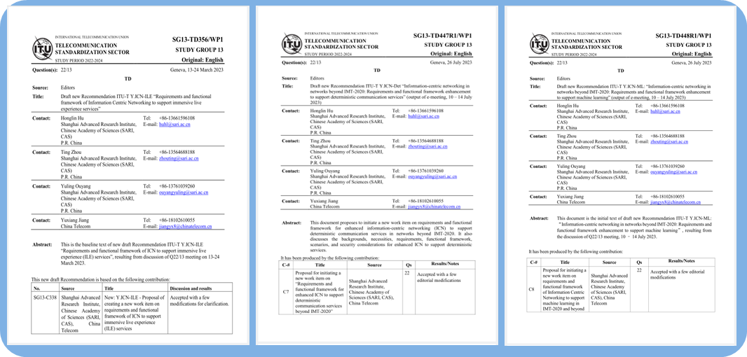
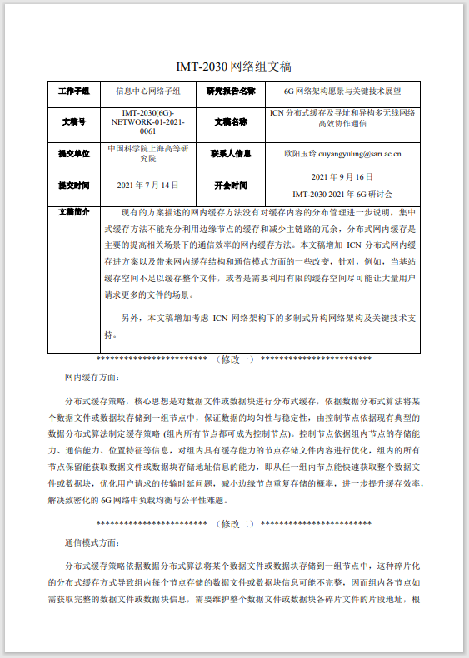
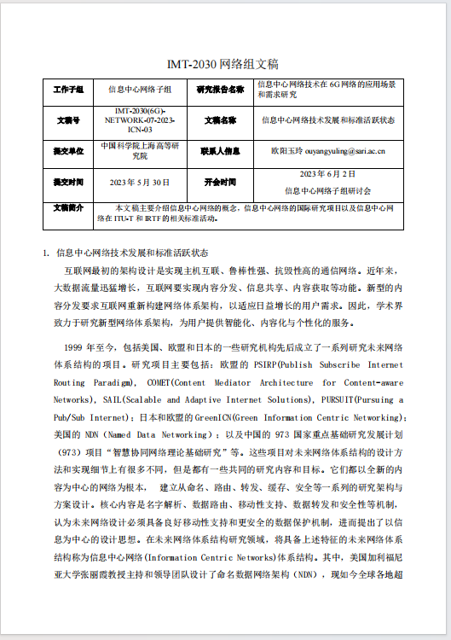
标准化工作基础扎实
IMT-2030(6G)推进组
2项标准提案成功接收
异构多无线网络高效协作
信息中心网络技术发展和标准活跃状态
ITU-T SG13（未来网络与新兴网络技术）
3项标准成功发布
沉浸式交互标准
机器学习标准
确定性网络标准
Notes:
【1】同时，项目组在标准化工作方面拥有丰富的基础，去年一年中，项目组2项标准化提案被IMT-2030（6G）推进组接收；3项国际标准被ITU成功发布。
【2】上述基础为本项目成果的标准化推广奠定路径支撑

Slide 29
汇报大纲
1
背景意义与战略需求
2
研究内容与技术路线
目 录
3
任务分工与进度安排
4
研发团队与工作基础
5
预期成果与风险分析
Notes:
第五部分是： 预期成果与风险分析

Slide 30
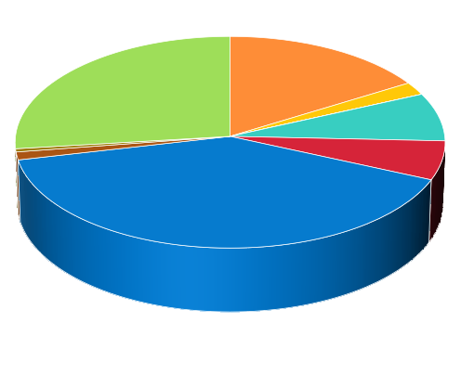
经费预算概况
总计(万) | 设备费 | 材料费 | 测试化验费 | 燃料动力费 | 差旅费 | 出版费 | 劳务性费用 | 专家咨询费 | 其他费用 | 间接费用
500 | 0 | 81.5 | 10 | 0 | 36.89 | 29.6 | 199.28 | 6 | 2.43 | 134.3
设备费
0%
项目投资500万元，主要来政府专项经费支持。
项目资金使用计划按两年执行，其中：直接费用365.7万元；间接费用134.3万元，比例适中。
直接费用中，设备费预算为0元；业务费预算160.42万元，占总经费32.084%；劳务费（包括劳务性费用和专家咨询费）预算205.28万元，占总经费41.056%。
材料费
16.3%
间接费用
26.86%
测试化验费
2.0%
其他费用0.49%
差旅费
7.48%
专家咨询费1.2%
出版费5.92%
劳务性费用39.86%
燃料动力费0%
严格按照《上海市科研计划项目专项经费管理办法》制定预算
Notes:
本项目严格按照《上海市科研计划项目专项经费管理办法》制定预算，条目清晰，各项比例适中。

Slide 31
风险分析
加强需求分析
加强新技术预研项目组人员分工与通力协作
提前订购设备与材料，通过多承制方动态调整机制分散风险
技术
风险
外部
风险
进度
风险
人员
风险
强化项目管理
对重点“里程碑”节点提前部署
“团队交叉”深度融合模式建立稳定的研究团队
根据潜在风险制定周密的应对策略，风险可控
Notes:
项目组根据潜在风险制定周密的应对策略，有信心管理好本项目风险问题。

Slide 32

结束语
恳请领导与专家批评指导！
面向国家需求 凝聚科研力量

